Slide 1
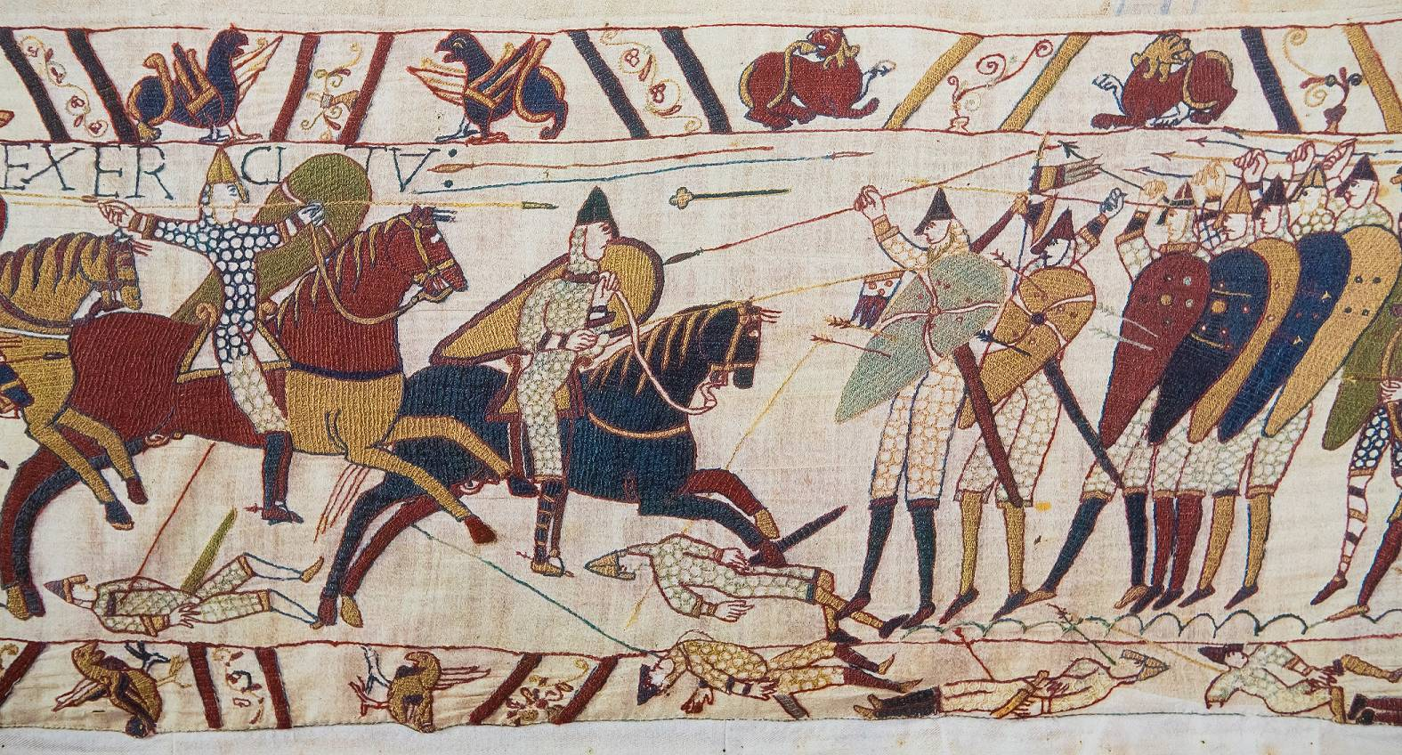
Na Normannaigh

Slide 2
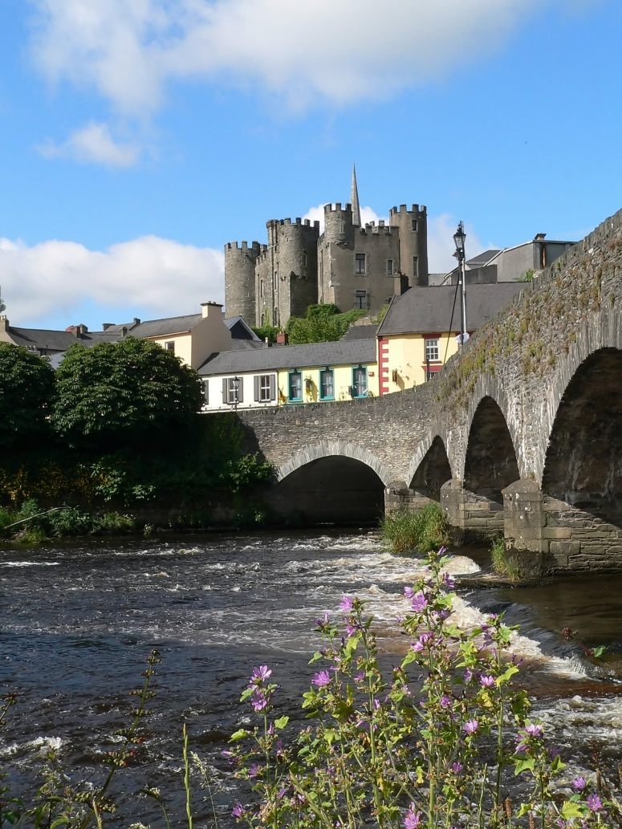
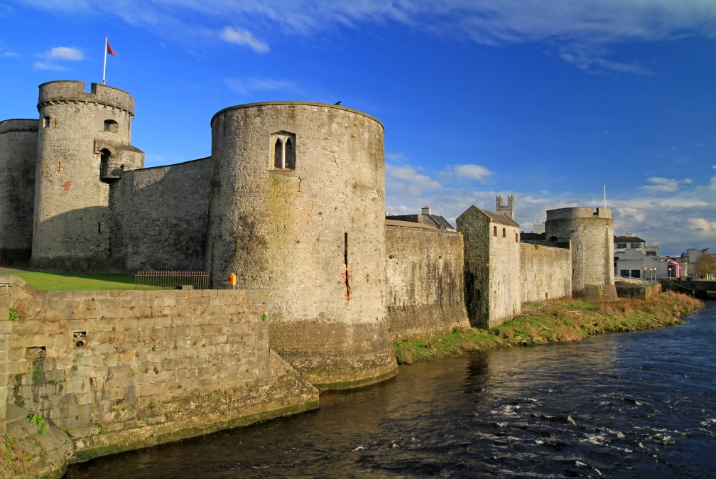
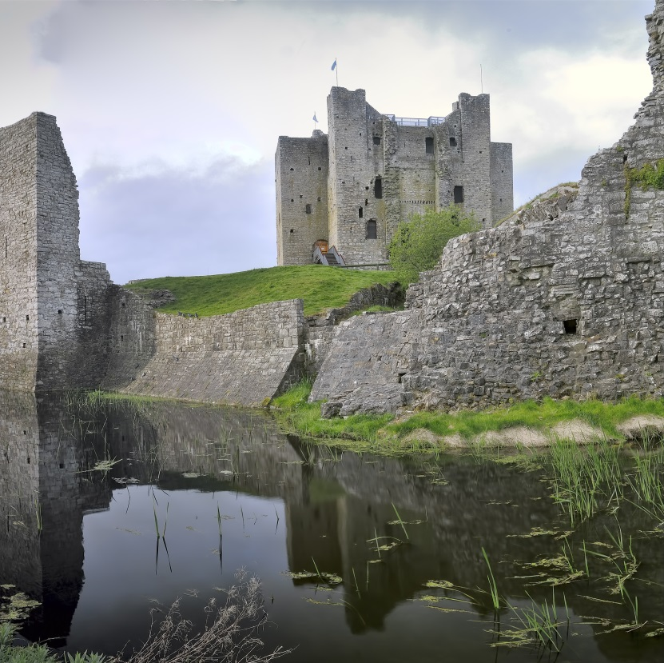
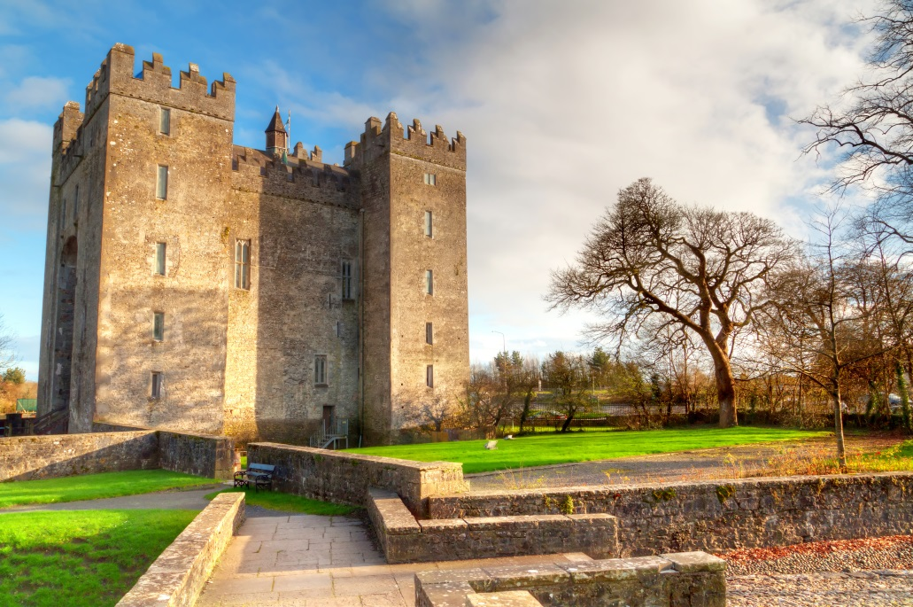
Luimneach
Inis Córthaidh
Tá go leor caisleán mar seo le feiceáil in Éirinn.
Bun Raite
Baile Átha Troim

Slide 3
Luimneach
Cé a thóg na caisleáin seo, meas tú?
Inis Córthaidh
Thóg na Normannaigh iad na céadta bliain ó shin.
Bun Raite
Baile Átha Troim

Slide 4
Cérbh iad na Normannaigh?

Slide 5
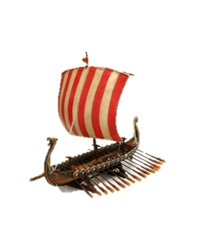
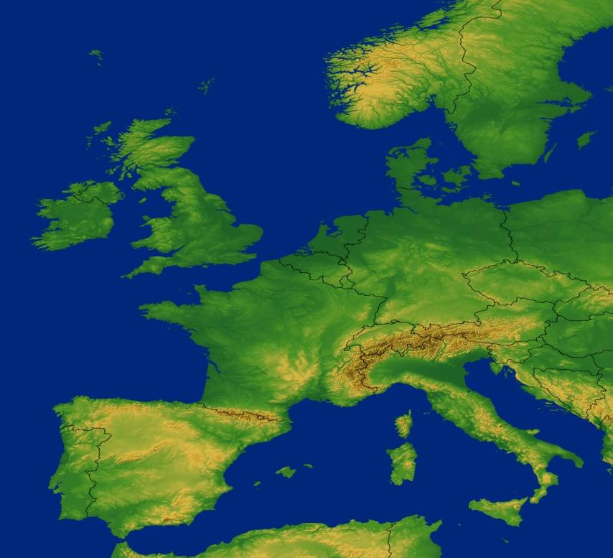
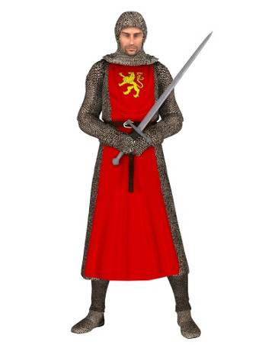
Bhí cónaí ar na Normannaigh i dtuaisceart na Fraince thart ar mhíle bliain ó shin. Shíolraigh siad ó Lochlannaigh a tháinig as Críoch Lochlann agus a chuir fúthu i dtuaisceart na Fraince. Tugadh ‘an Normainn’ ar an gceantar inar chuir siad fúthu agus tugadh ‘Normannaigh’ orthu mar dhaoine.
Saighdiúirí den scoth ba ea na Normannaigh. Ghabh siad go leor tailte, cuid acu i bhfad ón Normainn (san Iodáil agus sa Talamh Naofa, mar shampla).
Ansin shocraigh siad go ndéanfaidís ionradh ar Shasana.

Slide 6
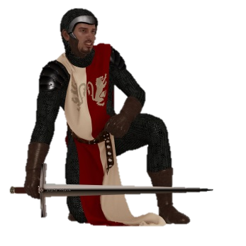
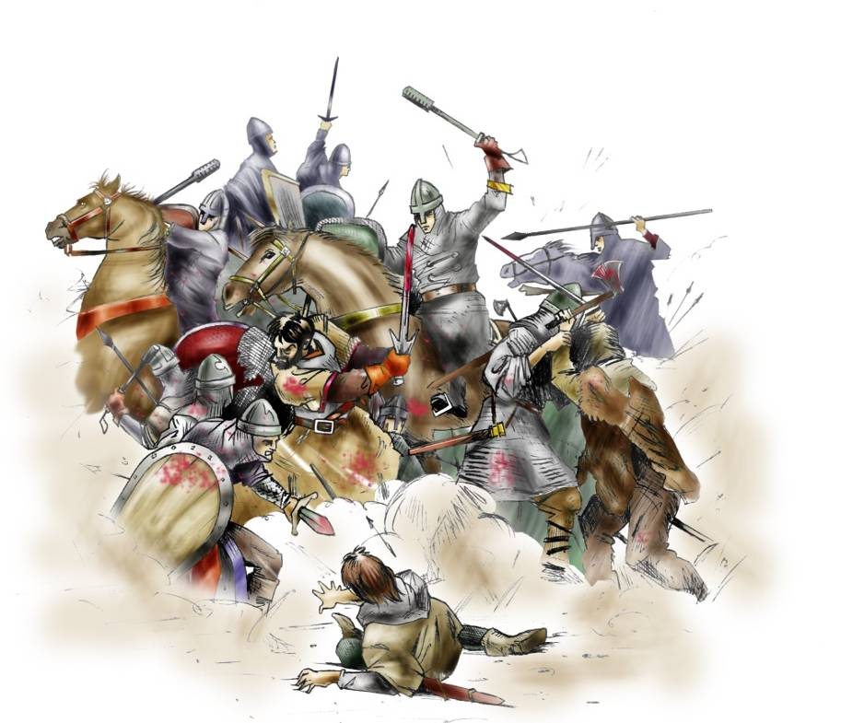
Amlíne
RCh
AD
600
400
200
0
200
400
600
800
1000
1200
1400
1600
1800
2000
Cath Hastings (1066)
An lá atá inniu ann.
Sa bhliain 1066 rinne na Normannaigh, faoi cheannas Liam Concar, ionradh ar Shasana. Bhí cath idir na Sasanaigh agus na Normannaigh ag Hastings i Sasana. Fuair na Normannaigh an ceann is fearr ar na Sasanaigh. Corónaíodh Liam ina rí ar Shasana ina dhiaidh sin.

Slide 7
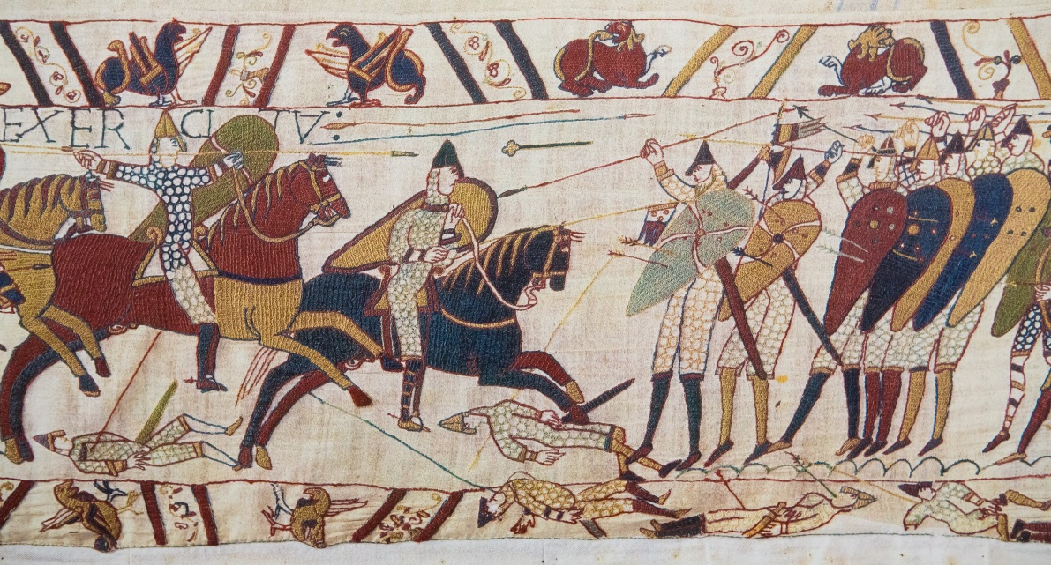
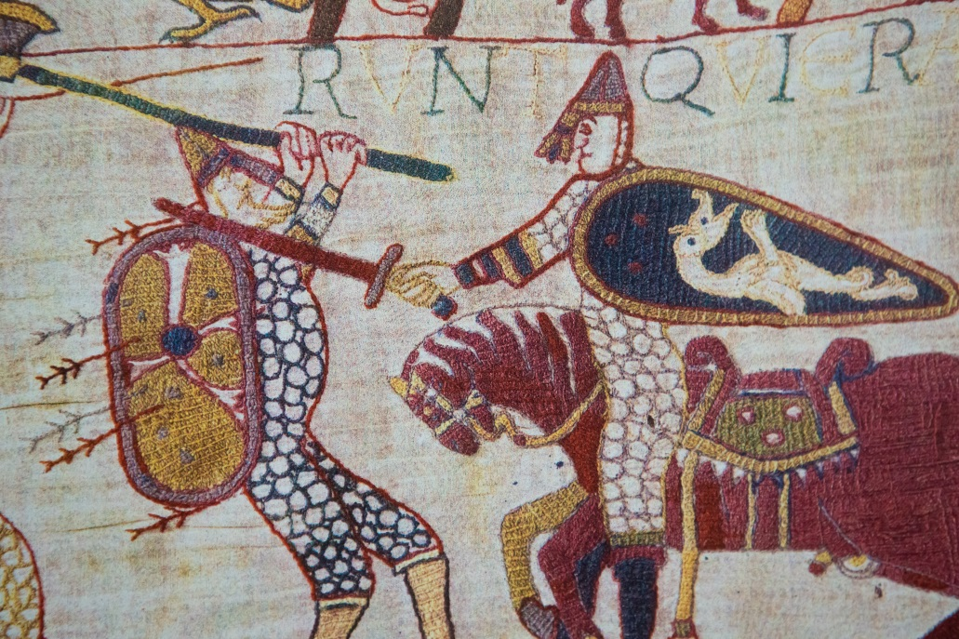
FIANAISE
Céard atá le feiceáil sna pictiúir seo?
Tá radhairc ó Thaipéis Bayeux le feiceáil sna pictiúir seo. Sraith pictiúr fuaite a dhéanann cur síos ar Chath Hastings is ea an taipéis. Is iad na Normannaigh iad féin a rinne an taipéis go gairid i ndiaidh an chatha, agus is fianaise mhaith í, mar sin, ar an méid a tharla le linn an chatha féin.

Slide 8
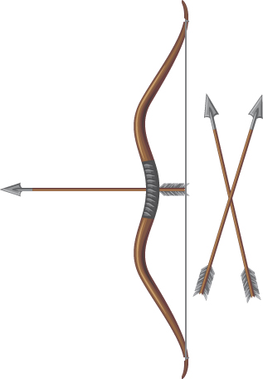
Saighead
Tua
Féach na saighdiúirí Normannacha sa taipéis.
Céard iad na hairm atá acu?
Claíomh
Boghdóirí den scoth ba ea na Normannaigh.

Slide 9
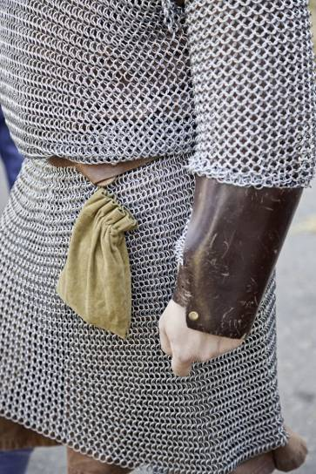
Céard iad na rudaí eile atá ag na saighdiúirí
le hiad féin a chosaint
ar an ionsaí?
Clogad
Sciath
Chaitheadh na saighdiúirí Normannacha cathéide mháilleach le hiad féin a chosaint agus iad
i mbun catha. Is de leathar a dhéantaí an chathéide mháilleach agus bhíodh fáinní iarainn greamaithe di.
Cathéide mháilleach

Slide 10
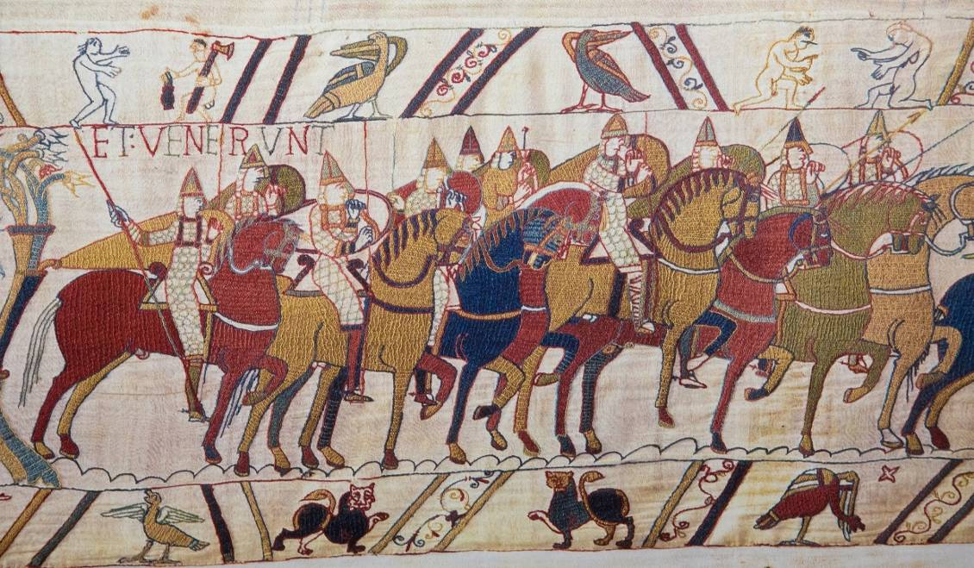
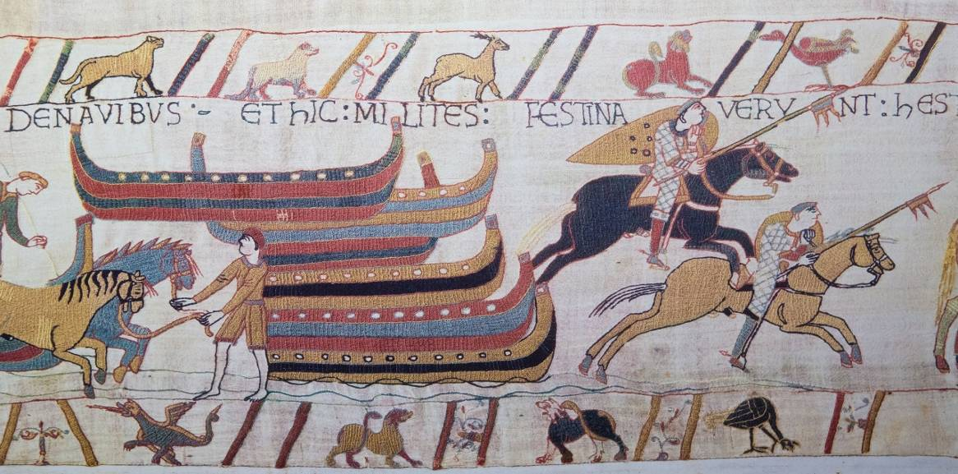
Tá an taipéis ar taispeáint anois i músaem in Bayeux na Fraince.
Is féidir póstaer atá bunaithe ar Thaipéis Bayeux a íoslódáil anseo: http://www.sparklebox.co.uk/4861-4870/sb4861.html#.UvDArfl_uVp

Slide 11
Amlíne
RCh
AD
600
400
200
0
200
400
600
800
1000
1200
1400
1600
1800
2000
Tháinig na Normannaigh go hÉirinn (1169).
Níor tháinig na Normannaigh go hÉirinn go dtí timpeall 100 bliain tar éis Chath Hastings.
An lá atá inniu ann.
Cén fáth ar tháinig na Normannaigh go hÉirinn?
Tugadh cuireadh dóibh!

Slide 12
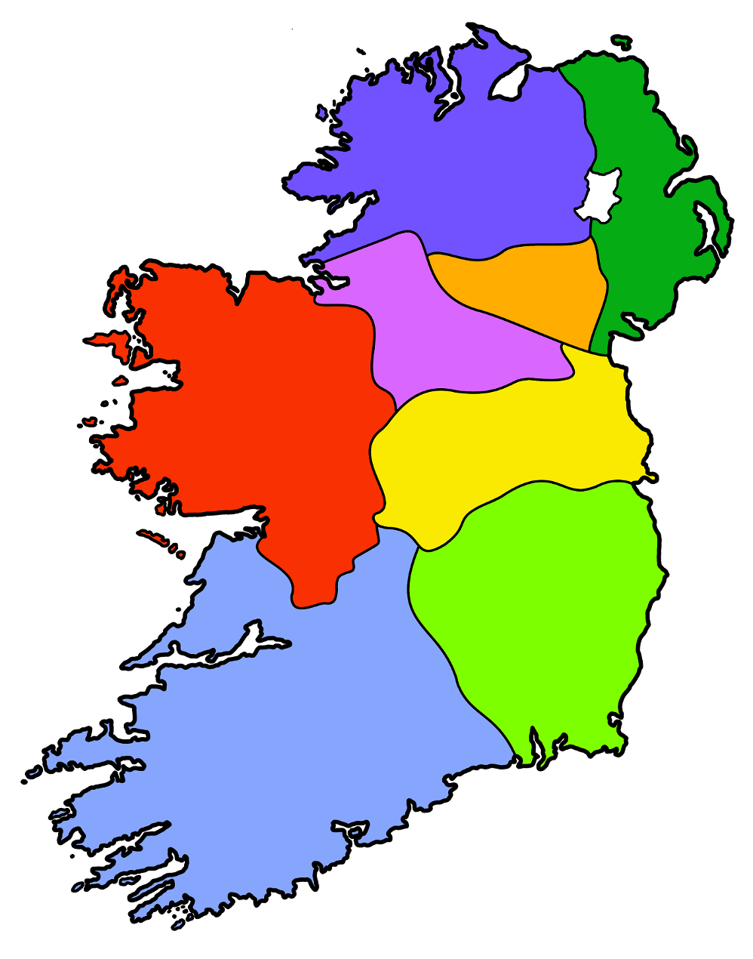
Éire sa bhliain 1166
Bhí Éire roinnte ina ríochtaí beaga.
Bhí rí i gceannas ar gach ríocht.
Diarmaid Mac Murchú a bhí ina rí ar Laighin. Bhí a lán naimhde aige.
Duine dá naimhde ba ea Ruairí Ó Conchúir, Rí Chonnacht. Ceapadh Ruairí Ó Conchúir ina Ardrí ar Éirinn sa bhliain 1166.
Connachta
Laighin

Slide 13
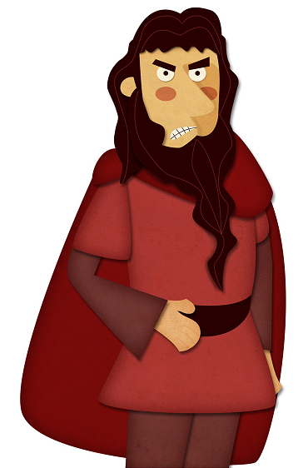
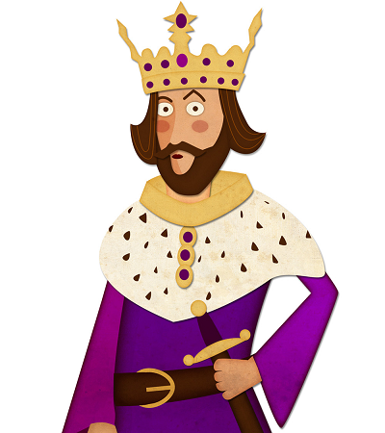
Sa bhliain 1166, chuir Ruairí Ó Conchúir Laighin faoi smacht. Díbríodh Diarmaid Mac Murchú
as a ríocht féin, mar sin. Shocraigh Diarmaid dul go Sasana le cabhair
a lorg ó Rí Shasana, Anraí II.
Thug Anraí II cead do Dhiarmaid cabhair a lorg ó na tiarnaí Normannacha i Sasana, sa Bhreatain Bheag agus i gcodanna den Fhrainc.

Slide 14
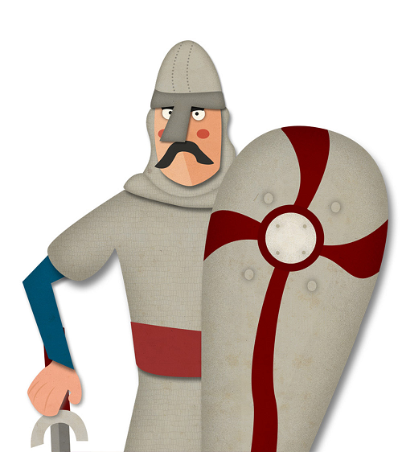
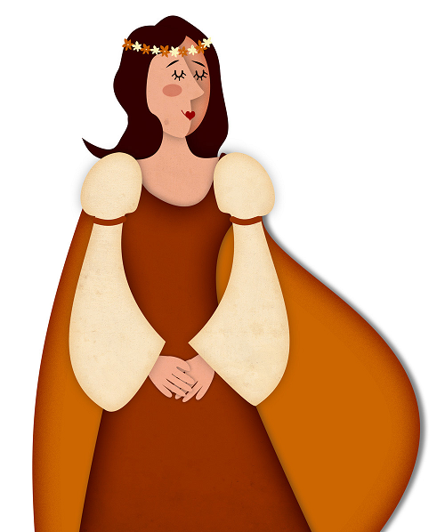
Tiarna Normannach darbh ainm Richard de Clare, bhí seisean sásta cabhrú le Diarmaid. ‘Strongbow’ an leasainm
a bhí air.
Bhí Strongbow sásta arm
a thabhairt go hÉirinn ar choinníollacha áirithe:
Go dtabharfaí cead dó Aoife, iníon Dhiarmada, a phósadh.
Go mbeadh sé ina rí ar Laighin
tar éis bhás Dhiarmada.
Ghlac Diarmaid leis na coinníollacha sin.

Slide 15
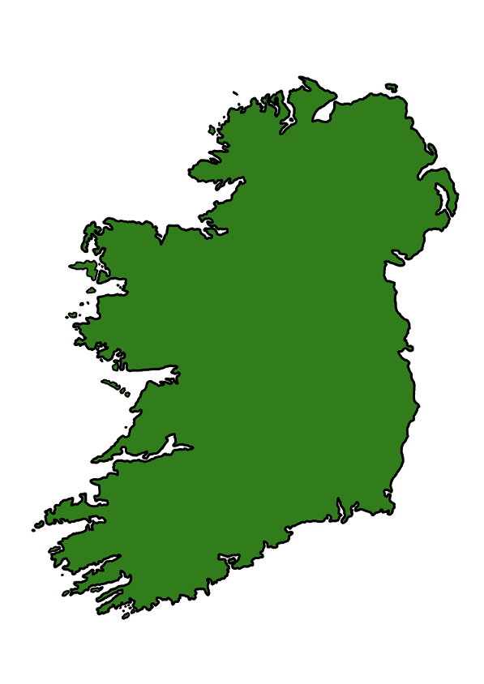
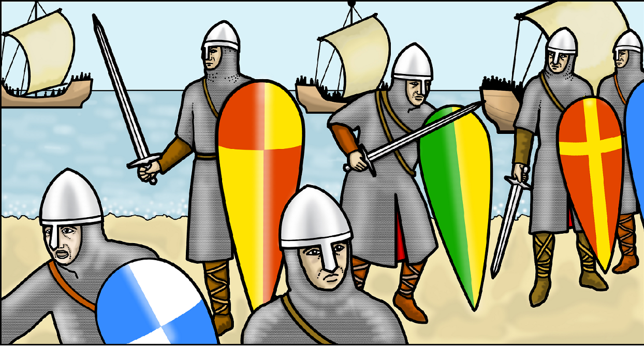
Chruinnigh na Normannaigh arm, mar sin, agus thug siad aghaidh ar Éirinn. Tháinig siad i dtír i Loch Garman sa bhliain 1169. Bhí arm den scoth acu. Níorbh fhada go raibh Loch Garman faoi smacht acu.
Sna blianta a lean an bua i Loch Garman tháinig tuilleadh Normannach go hÉirinn. D’éirigh leo an lámh in uachtar a fháil ar na Gaeil i gcodanna áirithe den tír de bharr go raibh na huirlisí troda agus an chathéide ab fhearr acu.

Slide 16
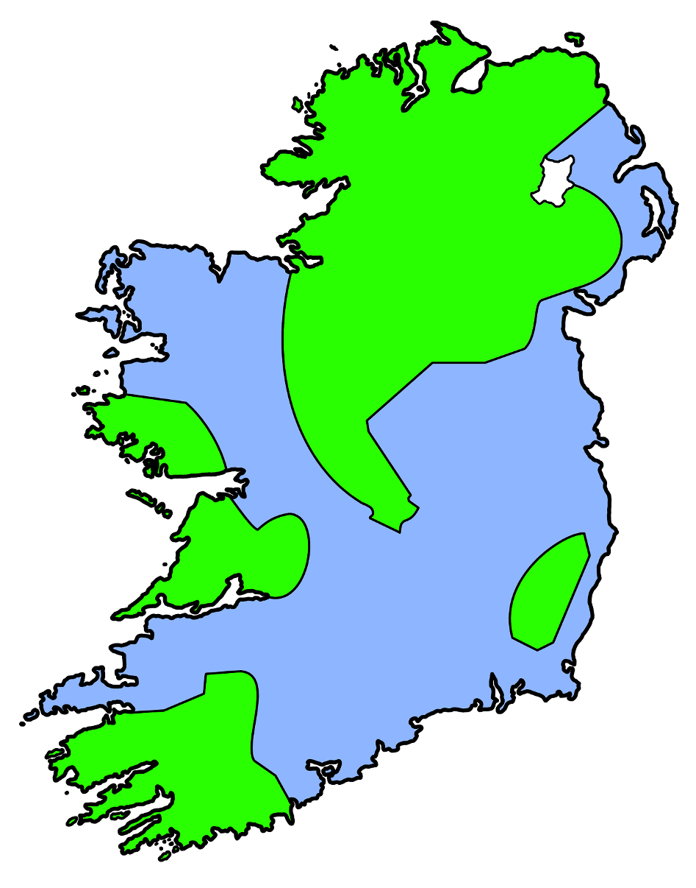
Phós Strongbow agus Aoife, mar a bhí geallta, agus glacadh le Diarmaid mar Rí Laighean arís. Fuair sé bás sa bhliain 1171, áfach, agus ainmníodh Strongbow ina rí ar Laighin ansin.
Éire sa bhliain 1250
faoi smacht
na nGael
faoi smacht
na Normannach
Faoin mbliain 1250 bhí dhá thrian den tír faoi smacht na Normannach.

Slide 17
Cuir na heachtraí seo in ord.
1166: Bhí Éire roinnte ina ríochtaí.
Díbríodh Diarmaid Mac Murchú as a ríocht féin.
Chuaigh Diarmaid go Sasana.
Bhí Strongbow sásta cabhrú le Diarmaid.
1171: Fuair Diarmaid bás.
Phós Strongbow Aoife.
1169: Tháinig na Normannaigh go hÉirinn.
1166: Bhí Éire
roinnte ina ríochtaí.
Ainmníodh Strongbow ina rí ar Laighin.
Bhí Strongbow sásta cabhrú le Diarmaid.
Chuaigh Diarmaid go Sasana.
Díbríodh Diarmaid Mac Murchú
as a ríocht féin.
Ainmníodh Strongbow ina rí ar Laighin.
1169: Tháinig na Normannaigh go hÉirinn.
1171: Fuair Diarmaid bás.
Phós Strongbow Aoife.
Féach leathanach 40 i do leabhar oibre.

Slide 18
Fíor nó Bréagach?
Ráiteas | Fíor | Bréagach
Troideadh Cath Hastings sa bhliain 1169.
Bhí cónaí ar na Normannaigh i dtuaisceart na Fraince thart ar mhíle bliain ó shin.
Bhí Éire roinnte ina ríochtaí roimh theacht na Normannach.
Bhí Diarmaid Mac Murchú ina rí ar Chonnachta.
Ceapadh Ruairí Ó Conchúir ina Ardrí ar Éirinn sa bhliain 1166.
Déantar cur síos i dTaipéis Bayeux ar theacht na Normannach go hÉirinn.
Phós Strongbow Aoife, iníon Dhiarmada.
Faoin mbliain 1250 bhí dhá thrian d’Éirinn faoi smacht na Normannach.

Slide 19
Íomhánna:
Shutterstock
Christine Warner
Jennifer Farley
Rinneadh gach iarracht teacht ar úinéir an chóipchirt i gcás na n‑íomhánna atá ar na sleamhnáin seo. Má rinneadh faillí ar aon bhealach
ó thaobh cóipchirt de ba cheart d’úinéir an chóipchirt teagmháil
a dhéanamh leis na foilsitheoirí. Beidh na foilsitheoirí lántoilteanach socruithe cuí a dhéanamh leis.
© Foras na Gaeilge, 2014
An Gúm, 24-27 Sráid Fhreidric Thuaidh, Baile Átha Cliath 1

